Slide 1
Занятие 2 Потенциометр и широтно-импульсная модуляция

Slide 2
Потенциометр
Потенциометр – это резистор с регулируемым сопротивлением. Они используются как регуляторы различных параметров – громкости звука, мощности, напряжения и т.д.

Slide 3

Аналоговые входы
Аналоговый сигнал – это непрерывно изменяющийся во времени сигнал, показывающий, как изменяется та или иная величина.
Аналоговые входы считывают данные с аналоговых датчиков. Пины Arduino, соответствующие аналоговым входам, имеют номера А0-А5.

Slide 4
Функция analogRead
Функция ввода аналоговой информации analogRead считывает значение с указанного аналогового входа. Напряжение, поданное на аналоговый вход (0-5 В) будет преобразовано в значение 0-1023.
Синтаксис: analogRead(pin);
Если аналоговый вход не подключен, то значения, возвращаемые функцией analogRead, могут принимать случайные значения!

Slide 5
Монитор последовательного порта
У Arduino UNO есть USB-подключение, используемое средой разработки для загрузки кода в процессор. Это подключение используется для отправки данных назад на компьютер. Для обмена информацией служит набор функций Serial, поддерживающий последовательный интерфейс обмена данными.
При использовании функций Serial нельзя задействовать порты 0 и 1 для других целей, они уже заняты функцией Serial.

Slide 6
Набор функций Serial
Serial.begin – инициирует последовательное соединение и задает скорость передачи данных.
Serial.print – передает данные в виде текста.
Serial.println – аналогична предыдущей, НО после вывода курсор перемещается на следующую строку.
Serial.available – получает количество символов, доступных для чтения.
Serial.read – считывает доступный символ из буфера последовательного соединения.
Serial.end – закрывает последовательное соединение.

Slide 7
Оператор if
Оператор if проверяет, будет ли выполнено условие и выполняет выражение в скобках, если это условие истинно. Если нет, то выражение в скобках будет пропущено.
If (x == HIGH)
{
//что-нибудь сделаем
}

Slide 8
Оператор if
Конструкция if…else позволяет сделать выбор «либо, либо».
if (x == HIGH)
{
// делаем А
}
else
{
// делаем Б
}

Slide 9
Задача 1
Построить работающую модель автомобильного светофора, у которого попеременно зажигаются красный, желтый, зеленый свет.
Для эксперимента нам понадобятся:
платформа Arduino
макетная плата
три светодиода
три резистора 220 Ом
соединительные провода
USB-кабель

Slide 10
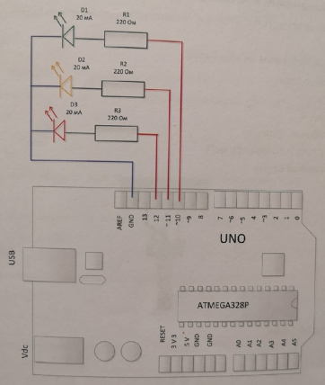
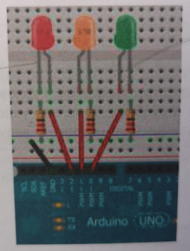
Задача 1

Slide 11
Задача 2
Передать компьютеру сообщение – «Arduino»
Для эксперимента нам понадобятся:
платформа Arduino
USB-кабель

Slide 12
Задача 3
Подключите к Arduino потенциометр и выведите его показания на экран монитора.
Для эксперимента нам понадобятся:
платформа Arduino
USB-кабель
потенциометр
соединительные провода
макетная плата

Slide 13
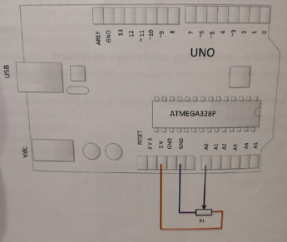
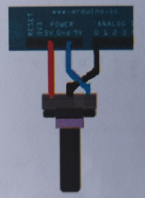
Задача 3

Slide 14
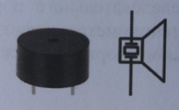
Пьезоизлучатель
Пьезоизлучатель – это электроакустическое устройство воспроизведения звука, использующий обратный пьезоэлектрический эффект.

Slide 15
Широтно-импульсная модуляций
Широтно-импульсная модуляция (ШИМ) – это процесс управления мощностью, подводимой к нагрузке, путем изменения скважности импульсов при постоянной частоте.
Скважность – это отношение времени включения и выключения.

Slide 16
Функция analogWrite
Функция analogWrite выдает ШИМ-волну на цифровой порт. Эта функция может быть полезна для управления яркостью подключенного светодиода или скоростью вращения электродвигателя.
Синтаксис: analogWrite(pin, value);
Функция analogWrite никак не связана с аналоговыми входами и с функцией analogRead.

Slide 17
Цикл с параметром for
Цикл, выполняемый заранее известное количество раз, называется циклом for:
for (int i=0; i<5; i++)
{
//что-то выполняется
}

Slide 18
Цикл с предусловием while
Цикл while может продолжаться бесконечно, пока выражение в скобках не станет ложно.
while (x >= sensor)
{
// что-нибудь делаем
}

Slide 19
Массив
Массив – это набор значений, к которым есть доступ через значение индекса. Любое значение в массиве может быть вызвано через вызов имени массива и индекса значения. Индексы в массиве начинаются с нуля.
Пример:
int mas [5]; //объявление массива
mas[3] = 10; //присваивание 4 элементу значения
x = mas[3]; //извлечение значения

Slide 20
Задача 4
Включать и выключать светодиод по команде с клавиатуры
Для эксперимента нам понадобятся:
платформа Arduino
USB-кабель
светодиод
резистор 220 Ом
соединительные провода
макетная плата

Slide 21
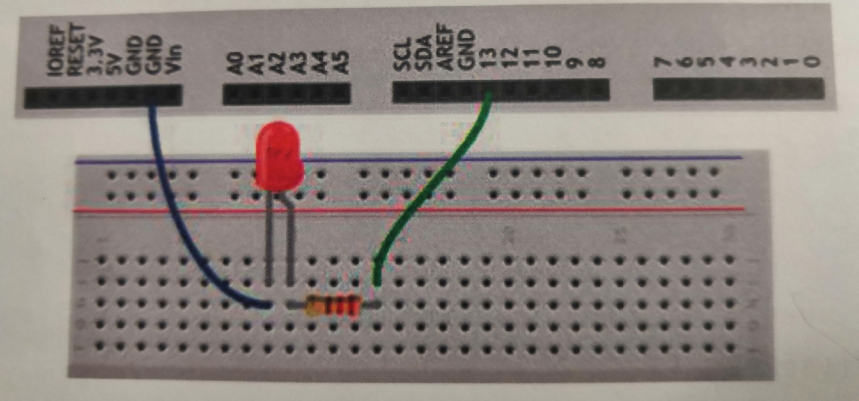
Задача 4

Slide 22
Задача 5
Обеспечить воспроизведение звука частотой от 260 Гц до 490 Гц
Для эксперимента нам понадобятся:
платформа Arduino
USB-кабель
пьезоизлучатель
соединительные провода
макетная плата

Slide 23
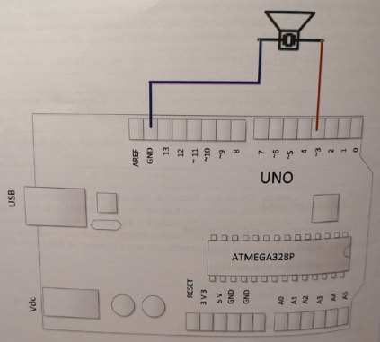
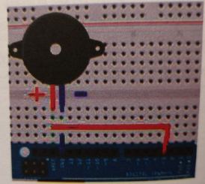
Задача 5

Slide 24
Задача 6
Подключить к Arduino потенциометр, который будет управлять яркостью светодиода.
Для эксперимента нам понадобятся:
платформа Arduino
USB-кабель
пьезоизлучатель
соединительные провода
макетная плата
светодиод
резистор 220 Ом

Slide 25
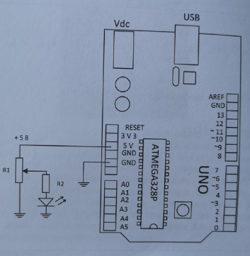
Задача 6

Slide 26
Задача 7
Подключить к Arduino потенциометр, который будет управлять яркостью светодиода.
Для эксперимента нам понадобятся:
платформа Arduino
USB-кабель
пьезоизлучатель
соединительные провода
макетная плата
светодиод
резистор 220 Ом

Slide 27
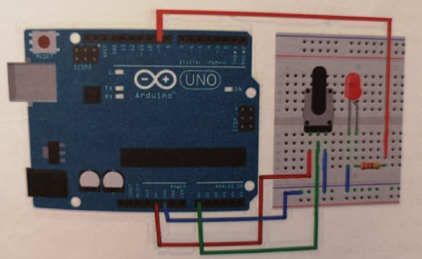
Задача 7

Slide 28
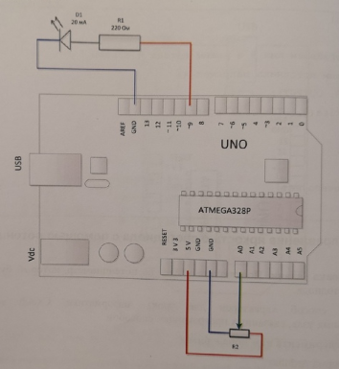
Задача 7

